Slide 1
Elsevier ClinicalKey™— Smarter Search for Faster Answers
Notes:
ClinicalKey geniş kapsamlı, güvenilir klinik cevaplara hızlıca sağlayan ve tıbbi bilgilere erişim konusunda önemli yenilikler sunan bir veri tabanı olarak geliştirilmiştir.

Slide 2
Tıbbi Aramalar İçin 3 Kritik Nokta
Geniş Kapsamlı: Geleneksel arama motorlarının hepsi geniş kapsamlı değildir bu yüzden doktorlar genelde aradıkları cevaba tam olarak erişmek için ikinci bir veri tabanını araştırırlar
Güvenilir: Doktorlar eriştikleri klinik cevapları kontrol ederler çünkü geleneksel arama motorlarının tümü güvenilir değildir
Hızlı: Geleneksel arama motorlarının çoğu sorulara hızlı cevaplar sunmaz, bu yüzden doktorlar aradıkları cevaplara ilişkin konuları ararken çok zaman harcarlar
Notes:
CK klinik arama motoru oluşturulmadan, bir arama moturundan neler istenildiği saptanarak ürünün tasarımına başlanmıştır. Doktorların ne aradığı? Mevcut kaynaklarda neleri bulamadiklari gibi sorulara cevap aranmış ve 2000 ‘den fazla doktorun katılım sağladığı bu geniş araştırma sonucu 3 kritik nokta tespit edilmiştir.
En önemli nokta olarak daha geniş kapsamlı bir veri tabanına ihtiyaç duyulmuştur. Tüm geleneksel klinik arama motorları yeterince geniş kapsamlı değildirler. Doktorlar aradıkları tek bir kaynaktan bulamadıkları için çoğunlukla 2. bir kaynak arama ihtiyacı hissetmektedirler.
İkinci nokta olarak kaynağın güvenilirliği gelmektedir. Tüm klinik arama motorları yeterince güvenli olmadığı için doktorlar yoğun sıklıkla eriştikleri cevapları kontrol etmektedirler.
Son olarak kaynağın cevaplara hızlı erişimi gelmektedir. Tüm klinik arama motorlarının cevaplara erişimi yeterince hızlı olmadığı için doktorlar aradıkları cevaba ilişkin konulara bakarken çok zaman kaybetmektedirler

Slide 3
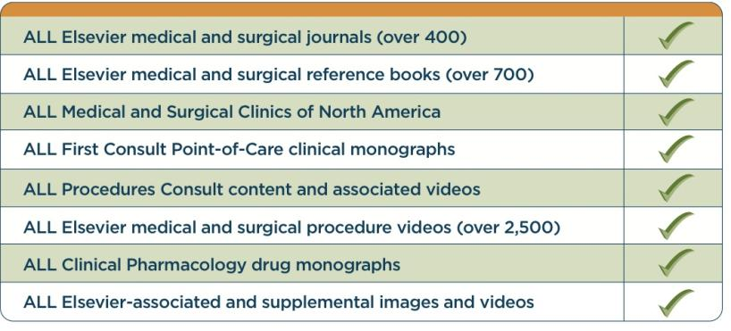
Geniş Klinik Kaynaklar İçinden Kapsamlı Cevaplara Erişim —Herhangi Geleneksel Bir Arama Motorundan Daha Kapsamlı
TÜM Elsevier medikal ve cerrahi dergileri (610+)
TÜM Elsevier medikal ve cerrahi kitapları (1170+)
TÜM Clinics of North America dergileri (54)
TÜM First Consult klinik monografları (860+)
TÜM Procedure Consult metin içeriği ve videoları (270+)
TÜM Elsevier medikal ve cerrahi prosedür videoları (17.000+)
TÜM Elsevier ek video ve resim içerikleri (2.3 milyon +)
TÜM Klinik Farmakolojik ilaç monografları (2930+)
Ek olarak:
Seçilmiş 3.parti dergiler ve içerik kaynakları
Rehber bilgiler
Elsevier ve 3. parti yayınevlerine ait basılmış hasta eğitim materyalleri
Tamamı indekslenmiş MEDLINE içeriği
Tamamı indekslenmiş klinik denemeler
Notes:
Şimdi diğer 2 gereksinime geri dönelim. Geniş Kapsamlılık ve güvenilirlik
ClinicalKey tıbbi kaynaklara ait en geniş koleksiyonlardan yanıtlar getirmektedir – diğer geleneksel veri tabanlarından geniş kaynaklara erişim sunulmaktadır İÇERİK TİPİ Tüm tıbbi ve cerrahi uzmanlık alanlarına tek bir online kaynaktan erişilmektedir. EN GÜNCEL kanıta dayalı bilgileri içermekte olan 1100’den fazla kitap ve 540’dan fazla dergiye uzman yorumları, MEDLINE özetleri ve 3. parti dergi erişimleri ile birlikte erişilmektedir.
Ve kaynaklar sadece kitap ve dergiler ile sınırlı değildir, monograf videoları ve resim içerikleri de kapsam içinde yer almaktadır. Toplamda 2,500’den fazla ClinicalKey videosu bulunmaktadır. Bu içerik bilgileri doktorların aradıkarı cevaplara tek bir kaynaktan erişerek zamandan kazandıklarını göstermektedir.
Tüm bu içerik kapsamı dünya çapında lider bilim, sağlık bilgi sağlayıcısı Elsevier tarafından sunulmaktadır. 30 milyondan fazla bilim adamı , öğrenci ve sağlık ve bilim alanında çalışan profesyonel çalışana hizmet sunulmaktadır ve 130 yıldan fazla bir süredir hakemli inceleme uygulamaları devam etmektedir. Elsevier, sağlık alanında çalışan profesyonellerin üretkenliği ve etkinliğini arttırmak üzere uzun yıllardır çalışmalarını sürdürmektedir.
ClinicalKey ile doktorlar en güncel ve araştırma konuları ile en ilgili ve en güncel cevaplara erişerek tıbbi hataları en aza indirgemektedirler.

Slide 4
İçerik Hakkında
ClinicalKey 35 adet tıbbi ihtisas alanı içermektedir.
Dünyaca ödüllü kitaplardan bazıları:
Braunwald’s Heart Disease
Cecil Medicine
Campbell’s Operative Orthopaedics
Gray’s Anatomy
Miller’s Anesthesia
Rosai & Ackerman’s Surgical Pathology
The Netter series
Yüksek impakt faktörlü dergilerden bazıları:
The Lancet, Lancet Infectious Diseases, Lancet Neurology and Lancet Oncology
Journal of the American College of Cardiology
Cell, Immunity, Neuron and other top medical research journals
Notes:
Şimdi diğer 2 gereksinime geri dönelim. Geniş Kapsamlılık ve güvenilirlik
ClinicalKey tıbbi kaynaklara ait en geniş koleksiyonlardan yanıtlar getirmektedir – diğer geleneksel veri tabanlarından geniş kaynaklara erişim sunulmaktadır İÇERİK TİPİ Tüm tıbbi ve cerrahi uzmanlık alanlarına tek bir online kaynaktan erişilmektedir. EN GÜNCEL kanıta dayalı bilgileri içermekte olan 1100’den fazla kitap ve 540’dan fazla dergiye uzman yorumları, MEDLINE özetleri ve 3. parti dergi erişimleri ile birlikte erişilmektedir.
Ve kaynaklar sadece kitap ve dergiler ile sınırlı değildir, monograf videoları ve resim içerikleri de kapsam içinde yer almaktadır. Toplamda 15.940’den fazla ClinicalKey videosu bulunmaktadır. Bu içerik bilgileri doktorların aradıkları cevaplara tek bir kaynaktan erişerek zamandan kazandıklarını göstermektedir.
Tüm bu içerik kapsamı dünya çapında lider bilim, sağlık bilgi sağlayıcısı Elsevier tarafından sunulmaktadır. 30 milyondan fazla bilim adamı , öğrenci ve sağlık ve bilim alanında çalışan profesyonel çalışana hizmet sunulmaktadır ve 130 yıldan fazla bir süredir hakemli inceleme uygulamaları devam etmektedir. Elsevier, sağlık alanında çalışan profesyonellerin üretkenliği ve etkinliğini arttırmak üzere uzun yıllardır çalışmalarını sürdürmektedir.
ClinicalKey ile doktorlar en güncel ve araştırma konuları ile en ilgili ve en güncel cevaplara erişerek tıbbi hataları en aza indirgemektedirler.

Slide 5
Hızlı Cevaplar—Akıllı Aramalar İçin Akıllı İçerik Kapsamı (Smart Content)
ClinicalKey, arama konuları ile en ilgili sonuçları sunmak üzere Akıllı İçerik Özelliği (Smart Content) ile çalışan tek tıbbi arama motorudur.
Akıllı İçerik, aranabilir içerik terimlerinin anlamlarını sınıflandıran taksonomi ile uyumlu olarak tasarlanmıştır. 250.000’den fazla klinik kavram, 1 milyondan fazla eşanlamlı kelime içermektedir.
ClinicalKey, klinik Akıllı İçerik kapsamını dergi , kitap, resim ve video içerikleri ile birlikte planlayarak Elsevier’in özel taksonomisi EMMET (Elsevier Merged Medical Taxonomy) ile entegre ederek oluşturmaktadır.
EMMET arama teriminin anlamını anlayarak ClinicalKey’in ilgili arama terimlerini sonuçlar içinde sunma özelliğini devreye sokmaktadır
Akıllı İçerik aranabilir içeriklerin anlamları ile ilgili uygulamaların daha iyi çalışmasını sağlamaktadır
Notes:
Elsevier Merged Medical Taxonomy (EMMET) nedir? EMMET Elsevier için özel olarak tasarlanmış tescilli bir taksonomidir. Diğer arama motorlarında olmayan bir teknolojidir. 250.000’den fazla klinik konsept ve 1.000.000’dan fazla eş anlamlı içermektedir. Çok geniş içeriğe sahiptir Elsevier medikal uzmanları tarafından Elsevier ürünleri ve kullanıcılarının ihtiyaçlarını gidermek üzere sürekli düzenlenmektedir.

Slide 6
ClinicalKey Akıllı İçeriği ile Gelen ‘Hızlı Cevaplar’
Klinik Denemeler
Dergiler
Klinik Özetler
Rehber Bilgiler
Kitaplar
Prosedür Videoları
İlaç Bilgileri
Hasta eğt. materyalleri
Konsept Planlaması
Elsevier Merged Medical Taxonomy (EMMeT)
EMMeT
Elsevier Custom
UMLS
250.000+ Temel Klinik Konsepti
1 Milyon+ Eşanlamlı sözcükler
1 Milyon+ Hiyerarşik İlişkiler
1 Milyon+ Ontolojik Bağlantılar
Daha iyi arama ve kolay tarama
Uzmanlık alanlarına göre spesifik navigasyon
Dinamik klinik özet oluşturma
Anlamlı içerik tavsiyeleri
Notes:
Akıllı İçerik (Smart Content) kullanıcı ihtiyaçlarını karşılamakta olan tıbbi taksonominin bir elementidir. Elsevier bu taksonominin neleri içermesi gerektiği konusunda Healthline firması ile çalışarak doktorların spesifik ihtiyaçlarını giderecek Akıllı İçerik çözümlerini geliştirmiştir.

Slide 7
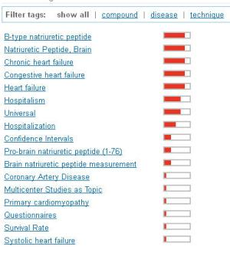
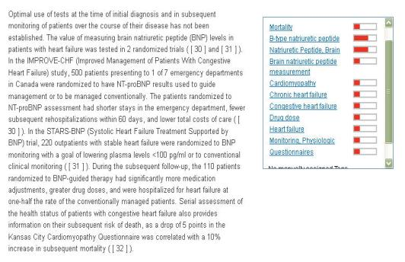
Daha iyi aramalar için Akıllı İçeriğin kullanılması
Makale- seviyesindeki AKILLI (Smart) içerik etiketleri , arama ile olan ilgisinin onaylanmasına yardımcı olmakta ve ilgili konuya ait önizleme özelliği sunmaktadır
Paragraf-seviyesindeki AKILLI içerik etiketleri , arama konusu ile yüksek ilgisi olan bilgileri arama kelimesi ya da özet bilgiye ihtiyaç duymadan ilişkilendirerek sunmaktadır

Slide 8
Arayüz Bilgileri

Slide 9
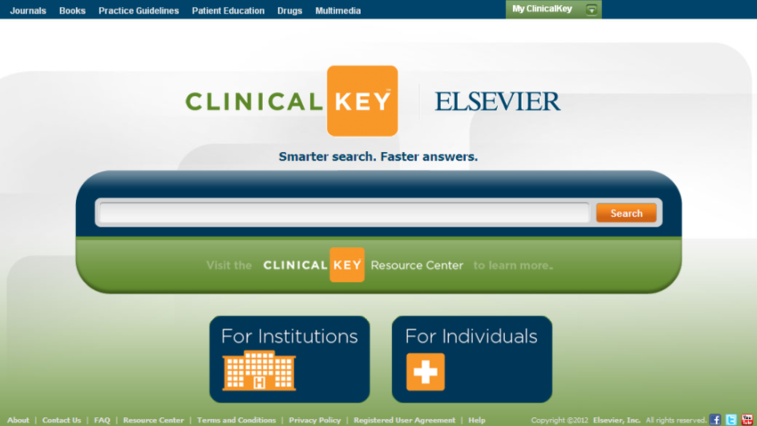
Ana Sayfa

Slide 10
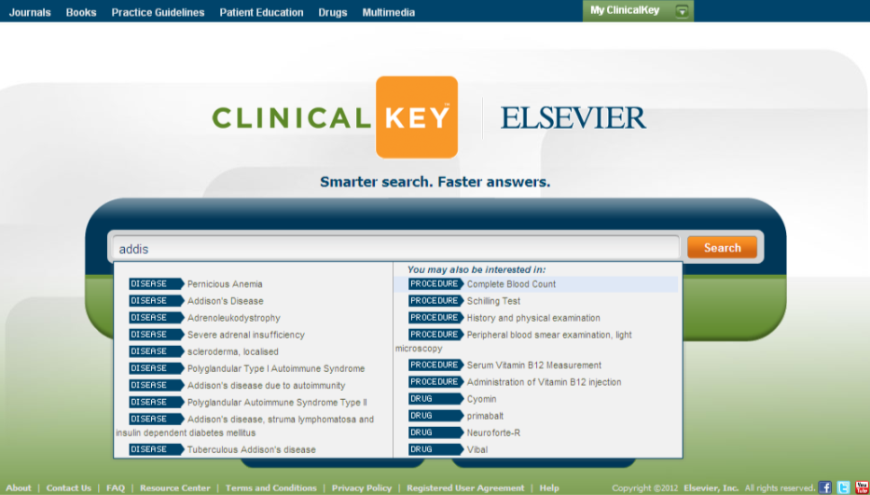
Arama Fonksiyonu

Slide 11
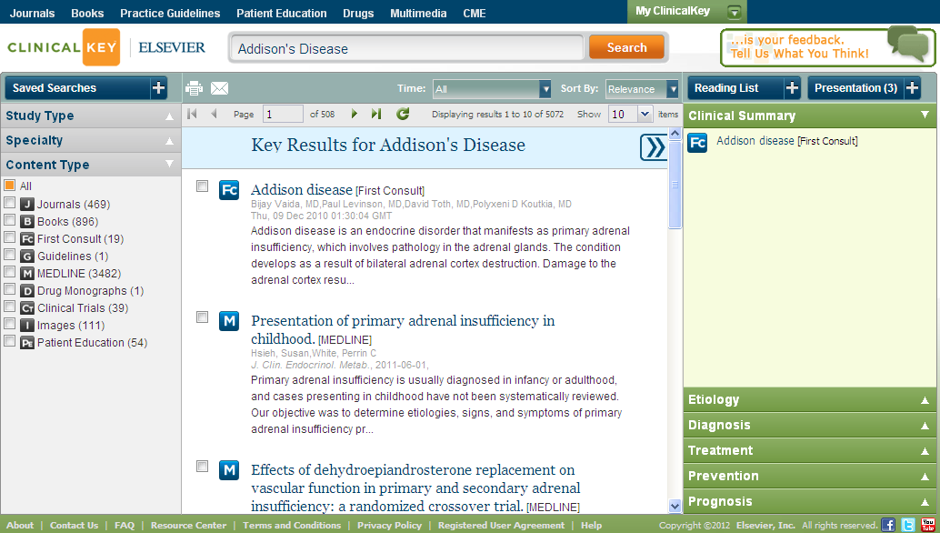
Arama Sonuçları

Slide 12
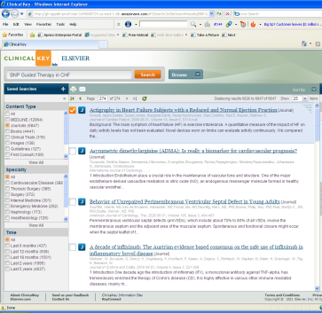
ClinicalKey—Akıllı İçerik İle Sonuçlara Hızlı Erişim
Sonuçlar hızlıca filtrelenmektedir
Navigasyon araçları ve filtreler en ilgili sonucun bulunmasına yardımcı olmaktadır
Sonuçlar içerik tipi, uzmanlık alanı, hastalık, içerik yılı ve daha birçok kategoriye göre filtre edilip taranabilmektedir
Notes:
Ekran görüntüsünde birçok tipte 128 sonuç bulunmaktadır. Dergi ve kitap bölümleri ve video ve konuya ilişkin resim içeriklerine erişim sunulmaktadır. Sonuçlar anlamsal kritere göre derecelendirilmiştir: geçerlilikleri ve klinik etkileri. Bu sebeple ilk 4 sonuç konu ile en ilgili ve geçerli çalışmalardan gelmiştir. En güncel ve ilişkin sonuçlar doktorların en iyi kararları alarak hataların en aza indirgenmesini sağlamaktadır.

Slide 13
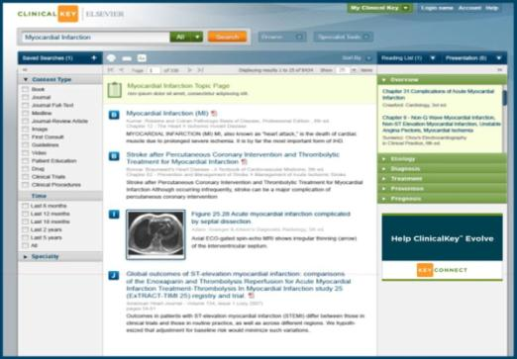
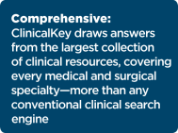
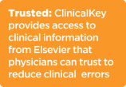
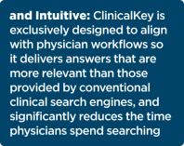
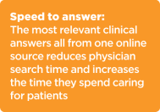
ClinicalKey Tıbbi Bilgi İhtiyaçlarınızın Adresi
Geniş Kapsamlı: Oldukça geniş tıbbi kaynaklar içinden kapsamlı cevaplara erişim —Herhangi geleneksel bir arama motorundan daha kapsamlı
Güvenilir:ClinicalKey tıbbi hataların azaltılması için doktorlar tarafından güvenle kullanılacak Elsevier kaynaklarını erişime sunmaktadır
ve Yenilikçi: ClinicalKey doktorların iş akışlarına uygun olarak tasarlanmıştır, böylelikle arama konusu ile ilgili sonuçları sunarak doktorların zamandan kazanmalarını sağlamaktadır.
Hızlı Cevaplar: ClinicalKey aramalarda en ilişkin sonuçları tek bir online kaynaktan sunarak doktorların zamandan tasarruf etmelerini sağlamaktadır
ClinicalKey—Myocardial Infarction Dynamic Topic Page
Notes:
“myocardial infarction” konusunda yapılan basit bir arama ClinicalKey’in doktorların ihtiyaç duydukları 3 temel gereksinimi nasıl karşıladığını göstermektedir:
Dünyanın lider sağlık yayıncısı kurumu Elsevier tarafından sağlanan içeriğin güvenirliği bilinmektedir
ClinicalKey tüm tıbbi ve cerrahi uzmanlık alanlarını içeren klinik kaynaklara ait en geniş koleksiyonlardan sonuçlar getirmektedir – diğer geleneksel klinik arama motorlarından daha geniş kapsamlıdır.
Ve ClinicalKey doktorlaran en ilgili klinik cevaplara tek bir online kaynaktan erişimini sağlamak ve aramalar için harcanan zamanı azaltmak ve hasta bakımına harcana zamanın arttırılması için kendisine özel Akıllı İçeriğe sahiptir.
İçerik bilgileri doktorların iş akışları ile uyumlu olarak yapılandırılarak son derece yenilikçi olarak tasarlanmıştır.

Slide 14
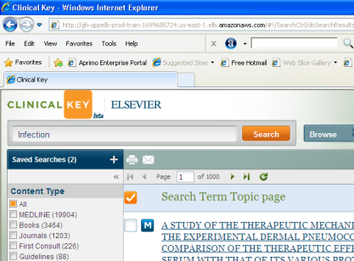
ClinicalKey—Kullanıcılar İçin Kişiselleştirme Seçenekleri
ClinicalKey kullanıcıları ihtiyaçları doğrultusunda kişisel hesap oluşturabilmektedirler :
PRESENTATION: Seçilen görüntülerin sunuma aktarılması
READING LIST : Saklanması istenen içeriği kaydetme özelliği
Kullanıcıların ihtiyaç duydukları bilgilere hızlı erişim için kişisel kullanım araçları
Sonuç kaydetme özelliği
Yeni bilgilerden haberdar olmak için kişiselleştirilmiş e-mail alarmlarının oluşturulması

Slide 15
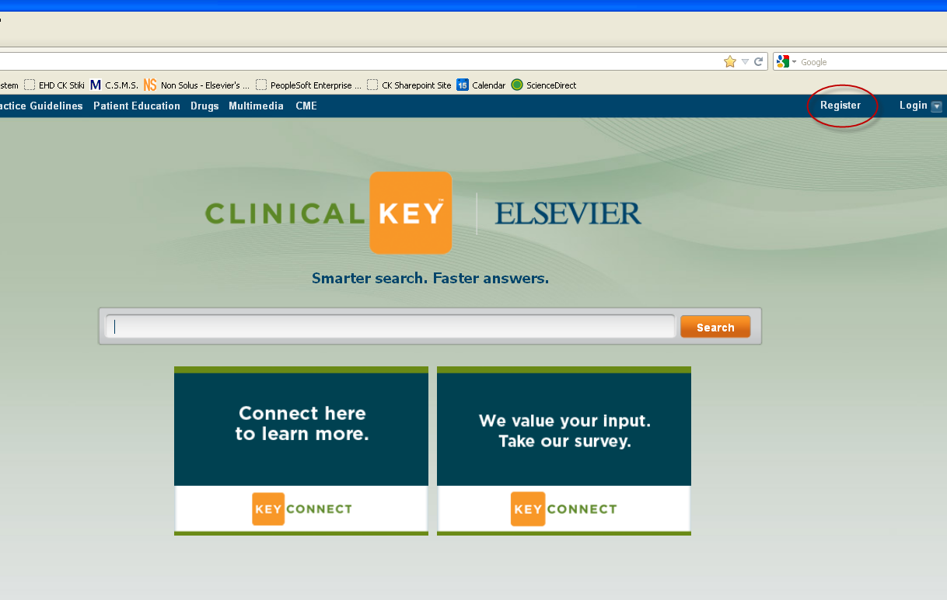
ClinicalKey—Kullanıcılar İçin Kişiselleştirme Seçenekleri
Bu seçenekleri kullanılabilinmesi için bir kereye mahsus www.clinicalkey.com sayfasının sağ üst köşesinde bulunan ''Register'' ikonuna tıklayıp kayıt yapmanız yeterlidir.

Slide 16
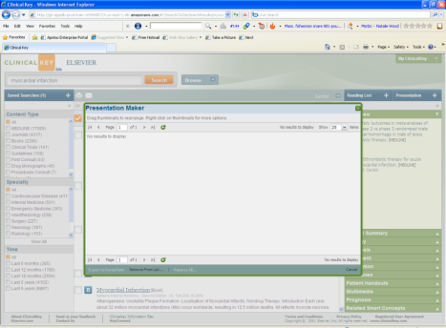
ClinicalKey İçeriğindeki Tıbbi Bilgiler Kolaylıkla Paylaşılmaktadır
Clinicalkey içinde bulunan tıbbi bilgiler doktorları arasında kolaylıkla paylaşılmaktadır
Sunum oluşturma özelliği (Presentation maker) doktorlar ve bakım ekipleri arasında en güncel tıbbi ve cerrahi bilgilerin paylaşımına olanak vermektedir
Tek bir tıklama ile sayfa, bölüm, resim ya da video içerikleri e-mail aracılığı ile iletilmektedir

Slide 17
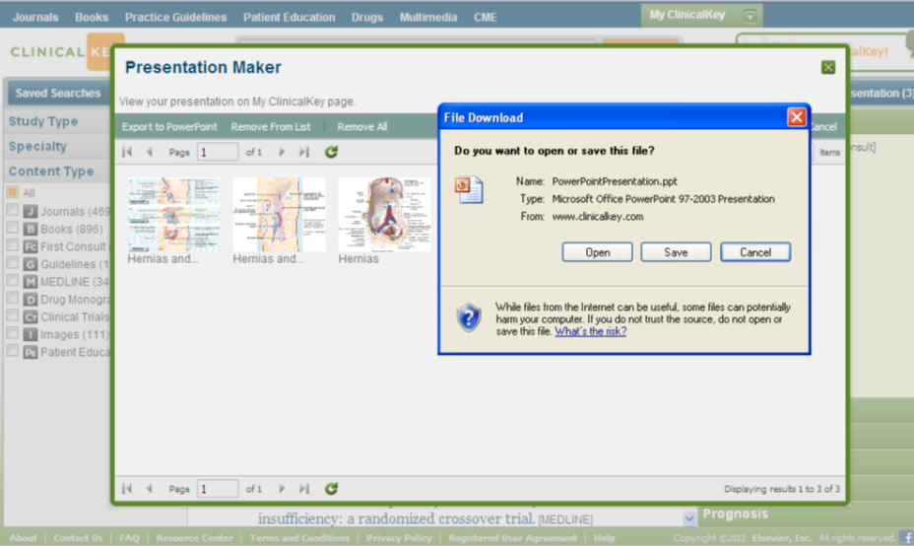
Sunum Hazırlayıcı

Slide 18
ClinicalKey
Zaman ayırdığınız için teşekkür ederiz
Sorular?
Erişim adresi: www.clinicalkey.com
“Clinical Key - Yeni Nesil Tıbbi Arama Motoru”
Akıllı aramalar. Hızlı sonuçlar..

